Slide 1
L’accord
institutionnel
Suisse – UE
Consultations

Slide 2


ELEMENTS CLES DES CONSULTATIONS
Lors de sa séance du 7 décembre, le CF a pris connaissance du résultat des négociations.
Résultat correspond dans une large mesure aux intérêts CH
Pas encore de paraphe
D’abord: discussions interactives avec les principaux acteurs suisses
Société civile
    Printemps 2019: état des consultations; prochaines étapes
Notes:
Lors de sa séance du 7 décembre, le CF a pris connaissance du résultat des négociations,
correspond dans une large mesure aux intérêts de la Suisse - points en suspens concernant les mesures d’accompagnement et la directive relative au droit des citoyens de l’Union.
Le CF a renoncé à parapher l’accord.
Consultations par le DFAE, le DEFR et le président de la Confédération des CPE, des CER, de la CdC, des partis politiques qui mènent un groupe parlementaire, des partenaires sociaux, des représentants de l’économie et des milieux scientifiques.
Discussions interactives - prises de position officielles écrites avant la fin du mois de mars.
La société civile peut aussi s’exprimer.
Le CF prendra connaissance de l’état des consultations au printemps et décidera de la suite à donner.

Slide 3
INTERETS EN PRESENCE
    L’accord institutionnel doit permettre de consolider et de développer l’accès au marché intérieur de l’UE
Notes:
Voie bilatérale = instrument sur mesure pour la Suisse
Accès au marché intérieur de l’UE + coopération dans certains domaines d’intérêt + indépendance politique la plus large possible.
20 ans après la signature des accords bilatéraux I → mise à jour nécessaire
Avec l’accord institutionnel: consolider et développer la voie bilatérale
Exemple: ARM (Accord sur les obstacles techniques au commerce)
L’ARM permet d’économiser entre 0,5 et 1% de la valeur du produit.
75 milliards CHF d’exportations sur la base de l’ARM.
2/3 des échanges de produits industriels entre la Suisse et l’UE.
Entre 150 et 300 millions CHF d’économisé dans l’industrie pharmaceutique.

Slide 4
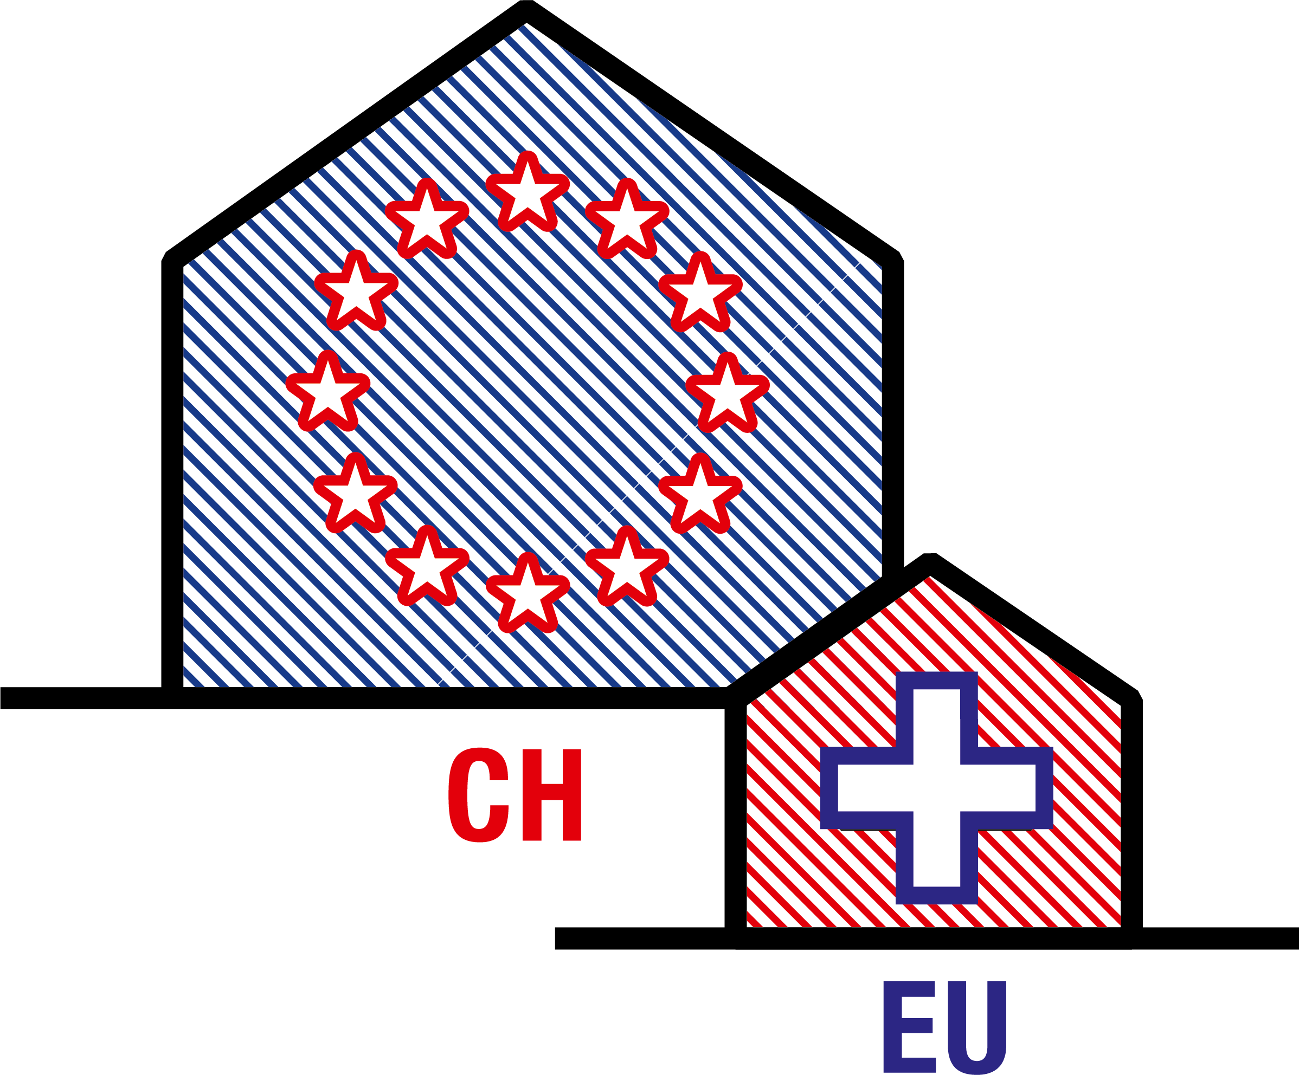

INTERETS EN PRESENCE
1 500 000
emplois dépendent des exportations suisses vers l’UE.
1/3
La Suisse gagne un franc sur trois grâce à ses échanges avec l’UE.
MOBILITÉ
450 000 Suisses vivent dans l’UE et environ 1,4 million de ressortissants de l’UE vivent en Suisse.
315 000 frontaliers se rendent chaque jour en Suisse pour y travailler.
TOP 3
La Suisse compte parmi les trois principaux partenaires commerciaux de l’UE, aux côtés des États-Unis et de la Chine.
52%
exportations
CH
UE
CH
UE
70%
importations

Slide 5
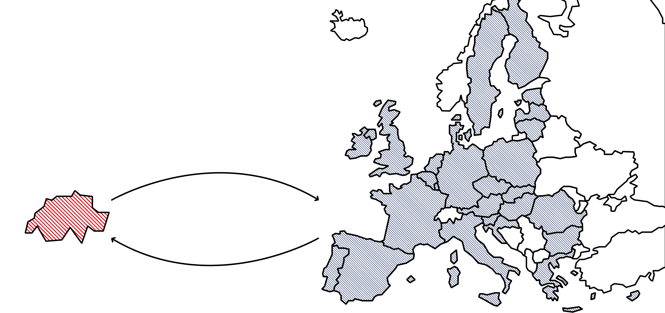

INTERETS EN PRESENCE
1 milliard CHF / jour
500 millions

Slide 6
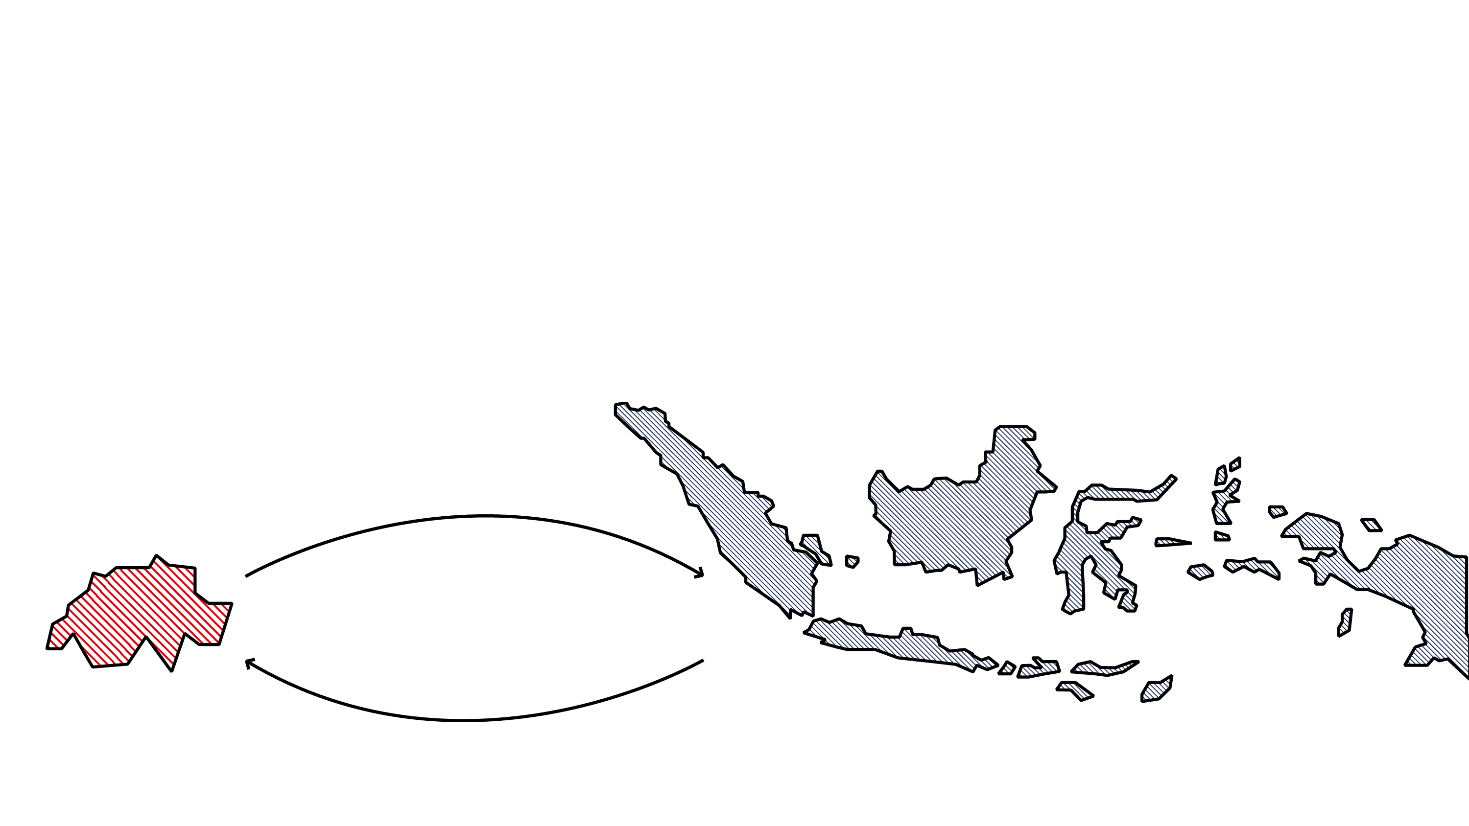

INTERETS EN PRESENCE
1 milliard CHF / année
280 millions

Slide 7

POURQUOI UN ACCORD INSTITUTIONNEL?
Noyau dur de l’accord: les mécanismes institutionnels
Actualisation dynamique des accords d’accès au marché aux développements du droit de l’UE
Application et interprétation uniformes
Possibilité de faire valoir ses droits dans le cadre de la procédure de règlement des différends
Objectifs:
sécurité juridique et prévisibilité
protection contre les discriminations
élargissement de l’accès au marché intérieur de l'UE
Notes:
Droit de l’UE évolue en permanence => les accords d’accès au marché CH-UE doivent être actualisés régulièrement.
Noyau dur de l’accord institutionnel = les mécanismes institutionnels => actualisation dynamique + application uniforme du droit dans le marché commun Suisse-UE.
Mise en place d’un mécanisme de règlement des différends
Buts:
Sécurité juridique et prévisibilité pour les entreprises et les citoyens suisses
Protection contre les discriminations par rapport à la concurrence européenne
Élargissement de l’accès au marché intérieur de l’UE par le biais de nouveaux accords d’accès au marché, pour autant qu’ils soient dans l’intérêt de la Suisse

Slide 8


AUTONOMIE DE LA
LÉGISLATION SUISSE
Droit de participer à l’élaboration du
droit de l’UE pertinent (decision shaping)
Pas de reprise automatique du droit
Délai de reprise: 2 à 3 ans
Possibilité de ne pas reprendre
un développement du droit de l’UE
Mesures de compensation → proportionnelles
Exceptions garanties
Champ d’application limité
Notes:
L’accord institutionnel prévoit des droits de participation à l’élaboration du droit de l’UE pertinent = decision shaping
Modification d’un accord par décision consensuelle du comité mixte = pas d’automatisme
Délai de reprise = 2 à 3 ans → permet d’appliquer les procédures d’approbation prévues par la Constitution, ce qui inclut la possibilité d’un référendum.
Possibilité de ne pas reprendre un développement du droit de l’UE → procédure de règlement des différends → mesures de compensation éventuelles.
Les mesures de compensation doivent être proportionnelles. La proportionnalité de ces mesures peut être examinée par le tribunal arbitral.
Exceptions garanties concernant les transports terrestres, l’agriculture, la coordination des systèmes de sécurité sociale et la protection salariale.
Champ d’application de l’accord institutionnel limité aux accords d’accès au marché existants et futurs.

Slide 9


RÉSULTAT DES NÉGOCIATIONS:
CHAMP D’APPLICATION
ACCORD-CADRE INSTITUTIONNEL
LIBRE CIRCULATION DES PERSONNES
CONFORMITÉ DES
PRODUITS INDUSTRIELS
TRANSPORT AÉRIEN
TRANSPORT DE MARCHANDISES PAR RAIL ET PAR ROUTE
AGRICULTURE
ÉLECTRICITÉ
Notes:
Accords d’accès au marché existants et futurs
Ne sont pas soumis à l’accord institutionnel: l’accord de libre-échange (1972) et l’accord sur les marchés publics (1999).
Les deux parties sont toutefois prêtes à entamer des négociations sur une modernisation.
→ Déclaration politique = juridiquement non contraignante, laisse le résultat des négociations ouvert et ne préjuge pas d’une future soumission à l’accord institutionnel.

Slide 10
RÉSULTAT DES NÉGOCIATIONS:
MÉCANISMES INSTITUTIONNELS
Développement du droit
Règlement des différends
Interprétation du droit
Surveillance
Notes:
Pas de reprise automatique des développements du droit de l’UE
Surveillance par des instances suisses
Différends réglés par un tribunal arbitral paritaire = CH et UE représentés paritairement
Rôle de la CJUE: interprétation du droit de l’UE, mais uniquement si le tribunal arbitral l’estime nécessaire et pertinent
Si la décision du tribunal arbitraire n’est pas mise en œuvre ou que de manière partielle: l’autre partie peut prendre des mesures de compensation → proportionnalité

Slide 11



RÉSULTAT DES NÉGOCIATIONS:
EXCEPTIONS AU DEVELOPPEMENT DU DROIT
40t
transports terrestres
agriculture
non-exportation de certaines prestations des assurances sociales
Notes:
Transports terrestres
p. ex. interdiction de circuler la nuit et le dimanche, limite de 40 tonnes
Agriculture
p. ex. interdiction du transit des animaux d’abattage par la route
Coordination des systèmes de sécurité sociale
non-exportation de certaines prestations

Slide 12



RÉSULTAT DES NÉGOCIATIONS:
AIDES D’ÉTAT
Dispositions matérielles: principes pas directement applicables (à l’exception du domaine du transport aérien)
Surveillance: modèle à deux piliers
(voulu par la Suisse)
Notes:
Dispositions matérielles:
principes pas directement applicables (à l’exception du domaine du transport aérien)
cadre de réglementation concrète des aides d’État dans les futurs accords d’accès au marché
Surveillance: modèle à deux piliers (voulu par la Suisse)
- le système CH doit être équivalent au système UE:
(i) surveillance permanente
(ii) recouvrement des aides octroyées illégalement
(iii) procédure de notification
- Mise en œuvre de la surveillance dans le respect de l’ordre de compétences constitutionnel

Slide 13

RÉSULTAT DES NÉGOCIATIONS:
DEMANDES D’EXCEPTIONS DE LA SUISSE
Principe de l’UE: «level playing field»
Mais: marge pour une prise en compte ciblée des spécificités nationales
Demandes d’exceptions de la Suisse dans le domaine de la libre circulation des personnes pas acceptées, ou seulement partiellement.
Notes:
Principe de l’UE: tous les participants au marché intérieur de l'UE sont soumis aux mêmes règles et aux mêmes conditions (level playing field).
→ Les exceptions générales ne sont, par principe, pas acceptables.
Mais: marge pour une prise en compte ciblée des spécificités nationales.
Demandes d'exception de la Suisse dans le domaine de la libre circulation des personnes:
mesures d’accompagnement
directive relative au droit des citoyens de l’Union
coordination des systèmes de sécurité sociale
→ Demandes d’exception pas acceptées par l’UE ou seulement de manière partielle.

Slide 14

RÉSULTAT DES NÉGOCIATIONS:
MESURES D’ACCOMPAGNEMENT (1/2)
UE accepte certaines mesures essentielles de la Suisse qui vont au-delà du droit de l’UE en matière de détachement des travailleurs.
Proposition de l’UE: garantie dans l’accord des mesures d’accompagnement suivantes:
délai d’annonce de 4 jours ouvrables;
dépôt d’une garantie financière;
obligation de documentation.
    « Immunisées » contre le développement du droit de l’UE et la jurisprudence de l’UE
Notes:
UE demande la reprise du droit de l’UE en vigueur en matière de détachement des travailleurs (directive d’exécution et directive révisée relative au détachement des travailleurs).
Mais: l’UE reconnaît les spécificités du marché suisse du travail ainsi que la nécessité pour la Suisse de mesures visant à garantir le niveau de protection salariale.
→ L’UE accepte certaines mesures qui vont au-delà du droit de l’UE en matière de détachement des travailleurs.
Proposition de l’UE: trois mesures d’accompagnement essentielles garanties dans l’accord:
- délai d’annonce de 4 jours ouvrables;
- dépôt d’une garantie financière pour les entreprises n’ayant pas respecté leurs obligations financières;
- obligation de documentation pour les indépendants.
Mesures immunisées contre le développement du droit de l’UE et la jurisprudence de l’UE

Slide 15
RÉSULTAT DES NÉGOCIATIONS:
MESURES D’ACCOMPAGNEMENT (2/2)
La teneur des autres mesures d’accompagnement n’est pas remise en question.
Ex: activités d’exécution des commissions paritaires, instrument des doubles sanctions, fréquence des contrôles.
    Niveau de protection actuel garanti, lié évent. à des mesures unilatérales.
Notes:
Autres mesures d’accompagnement pas garanties dans l’accord → soumises au développement du droit et à la procédure de règlement des différends.
Mesures largement comparables avec le droit de l’UE en vigueur.
Concerne par exemple les activités d’exécution des commissions paritaires, l’instrument des doubles sanctions ainsi que la fréquence et la pratique des contrôles.
Le niveau de protection actuel peut être garanti, pour autant que les adaptations unilatérales nécessaires soient effectuées du côté suisse.
Adaptations unilatérales possibles côté CH:
optimisation technique de la procédure d’annonce en ligne
Renforcement des possibilités de sanctions (p. ex. introduction d’une interdiction de fournir des prestations)
augmentation des amendes administratives ou des pénalités contractuelles en cas de suppression des doubles sanctions

Slide 16

RÉSULTAT DES NÉGOCIATIONS:
Directive relative au droit des citoyens de l'Union
Pas d’exception explicite accordée dans l’accord
Mais aussi: pas d’engagement de reprise explicite de la directive
Position CH: directive pas pertinente pour l’ALCP, du moins en partie (extension des droits à l’aide sociale, conditions plus strictes pour l’expulsion et droit au séjour permanent à partir de 5 ans de séjour).
    Divergences sur la question de la reprise de la directive → mécanisme de règlement des différends prévu par l’accord institutionnel
Notes:
Pas d’exception explicite dans l’accord institutionnel accordée par l’UE.
UE a renoncé à un engagement explicite de la Suisse de reprendre la directive relative au droit des citoyens de l’Union dans l’accord.
En cas divergences entre la Suisse et l’UE sur la question de la reprise de la directive
→ mécanisme de règlement des différends de l’accord institutionnel
Position CH: la directive ne constitue pas, du moins en partie, un développement de l’ALCP, elle ne doit ainsi pas être reprise, du moins en partie. Cela concerne précisément les points sensibles de la directive: extension des droits à l’aide sociale, conditions plus strictes pour l’expulsion et droit de séjour permanent à partir de 5 ans de séjour.

Slide 17

RÉSULTAT DES NÉGOCIATIONS:
SYSTÈMES DE SÉCURITÉ SOCIALE
Révision du règlement de l’UE sur la coordination des systèmes de sécurité sociale pas encore terminée.
Question de la reprise de cette révision dans l’ALCP se posera pour la Suisse avec ou sans accord institutionnel.
    Avantage de l’accord institutionnel: en cas de conflit entre la Suisse et l’UE sur la question de la reprise → mécanisme de règlement des différends prévu par l’accord institutionnel
Notes:
La révision du règlement de l’UE sur la coordination des systèmes de sécurité sociale n’est pas encore terminée.
La question de la reprise du règlement révisé dans l’ALCP se posera pour la Suisse avec ou sans accord institutionnel.
Avantage de l’accord institutionnel: tout conflit entre la Suisse et l’UE sur la reprise serait résolu dans le cadre de la procédure de règlement des différends de l’accord institutionnel. Si la Suisse ne donnait pas suite à une éventuelle décision du tribunal arbitral, l’UE pourrait prendre des mesures de compensation, lesquelles devraient être proportionnelles.

Slide 18
RÉSULTAT DES NÉGOCIATIONS:
DÉNONCIATION DE L’ACCORD INSTITUTIONNEL
Dénonciation de
l’accord institutionnel
(prend fin après
six mois)
Nouveaux accords
d’accès au marché
5 accords d’accès au marché existants
Consultations au sein du Comité mixte
pendant 3 mois
Cessent d’être applicables en même temps que l’accord inst.
Restent en vigueur
Cessent d’être applicables 6 mois plus tard
Dénonciation de l’accord institutionnel par l’une des parties

Slide 19

ÉVALUATION DU CONSEIL FÉDÉRAL
Résultat correspondant dans une large mesure aux intérêts de la Suisse
Le Conseil fédéral renonce pour l’instant à parapher l’accord.
Consultations menées auprès des principaux acteurs suisses
Notes:
Le résultat des négociations correspond dans une large mesure aux intérêts de la Suisse et au mandat de négociation.
En raison notamment des points en suspens concernant les mesures d’accompagnement et la directive relative au droit des citoyens de l’Union, le Conseil fédéral a renoncé pour l’instant à parapher l’accord institutionnel.
Des consultations sont menées auprès des milieux les plus concernés. Le but: recueillir leur avis sur le résultat des négociations.

Slide 20

BUT DES CONSULTATIONS
Recueillir l’avis des principaux acteurs suisses sur:
  Effets sur les mesures d’accompagnement et le niveau suisse de protection salariale
  Directive relative au droit des citoyens de l’Union
  et sur d’autres points:
  Dispositions relatives aux aides d’État
  Clause de dénonciation
  Révision du règlement sur la coordination des systèmes de
  sécurité sociale
  Procédure de règlement des différends
  Reprise dynamique du droit
    Analyse approfondie → décision
Notes:
Recueillir l’avis des milieux concernés sur
Effets sur les mesures d’accompagnement et sur le niveau suisse de protection salariale
Directive relative au droit des citoyens de l’Union
ainsi que sur les points suivants:
Dispositions relatives aux aides d’État
Clause de dénonciation
Révision du règlement de l’UE sur la coordination des systèmes de sécurité sociale
Procédure de règlement des différends
Reprise dynamique du droit
Résultats → analyse approfondie des intérêts politiques → décision du Conseil fédéral sur les prochaines étapes

Slide 21

OPTIONS
Signature?
Poursuite des discussions politiques avec l’UE?
Suspension ou report?
Rejet?
Notes:
Signature de l’accord institutionnel et ouverture de la procédure de consultation
Négociations ultérieures? L’UE y est opposée. Le CF examinera les revendications réalistes supplémentaires et les soumettra à l’UE le cas échéant => discussions au niveau politique
Suspension ou report des négociations?
→ Pour l’UE, pas envisageable
→ Décision claire du CF d’acceptation ou de refus du présent projet d’accord attendue.
Rejet du présent accord: des négociations ne seraient certes pas exclues mais
nouveau mandat de négociation côté UE nécessaire;
pas avant mi-2020;
Pas clair si le projet d’accord existant pourrait servir de base pour de nouvelles négociations.

Slide 22

CONSÉQUENCES PLAUSIBLES
D’UN REJET DU PRÉSENT ACCORD
LIBRE CIRCULATION DES PERSONNES
CONFORMITÉ DES
PRODUITS INDUSTRIELS
TRANSPORT AÉRIEN
TRANSPORT DE MARCHANDISES PAR RAIL ET PAR ROUTE
AGRICULTURE
ÉLECTRICITÉ
DROIT DE CABOTAGE DANS LE TRANSPORT AÉRIEN
ERA
GALILEO+
SANTÉ PUBLIQUE
SÉCURITÉ ALIMENTAIRE
MÉDIAS ET CULTURE
ÉQUIVALENCES
RECHERCHE
Notes:
Rupture des négociations et des discussions en cours sur des dossiers sectoriels (électricité, santé publique, sécurité alimentaire, droit de cabotage dans le transport aérien)
Non-reconnaissance de l’équivalence de la réglementation boursière suisse selon MiFIR 23
Érosion de l’accès au marché intérieur pour la Suisse: pas d’adaptation des accords d’accès au marché existants (exemple: ARM) → insécurités juridiques et nouveaux obstacles à l’accès au marché intérieur pour la Suisse
Risque qu’aucun accord sur la participation de la Suisse au prochain programme-cadre de l’UE pour la recherche à partir de 2021 ne puisse être conclu.
D’autres dossiers pourraient être affectés: participation de la Suisse à l’Agence de l’UE pour les chemins de fer (ERA), au Service public réglementé (PRS), à l’Agence du système global de navigation par satellite européen (GNSS, Galileo) et au programme-cadre de l’UE pour l’encouragement aux secteurs audiovisuel et culturel (MEDIA/Culture).

